Slide 1
Дисциплина «Управление персоналом
в государственных учреждениях»
Тема «Развитие персонала
в государственной службе»
Лектор:
Минчукова Л.А.
2015 год

Slide 2
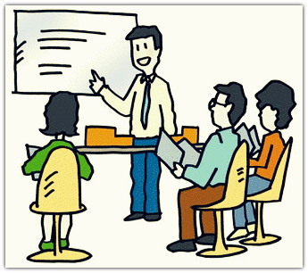
Развитие персонала — система взаимосвязанных действий, включающих выработку стратегии, прогнозирование и планирование потребности в персонале, управление карьерой и профессиональным ростом, организацию процесса адаптации, обучения, тренинга, формирование организационной культуры.

Slide 3
Цели развития персонала:
повышение трудового потенциала работников для решения личных задач и задач в области функционирования и развития государственного органа;
повышение эффективности труда;
снижение текучести кадров;
подготовка необходимых руководящих кадров;
воспитание молодых способных служащих;
рост социальных качеств служащих и их удовлетворенности трудом.

Slide 4
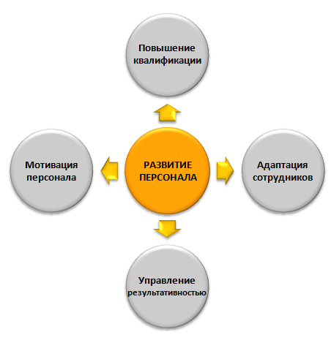
Система развития персонала

Slide 5
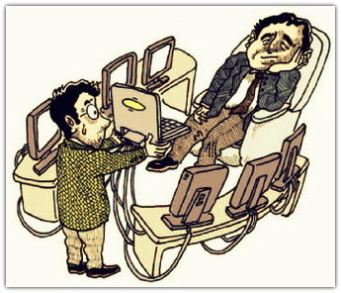
Задача руководителя —
организовывать работу своих подчиненных
Любой руководитель в отношении развития является ролевой моделью для подражания. Даже, если развивающемуся активному руководителю достанется вялый и немотивированный подчиненный, то талантливый руководитель все равно найдет подход и способ заинтересовать его в развитии и будет использовать яркие стороны служащего, полезные для общего дела, для государственного управления.

Slide 6
Основные причины, почему руководители не способствуют обучению и профессиональному развитию персонала в государственной службе :
не представляю, как можно развивать своих подчиненных;
не вижу, зачем это делать;
я сам не стремлюсь к развитию, так зачем развивать персонал;
трудно и страшно управлять работниками, которые умнее тебя;
не представляю, как именно руководить более развитым персоналом;
обученный и сотрудник будет претендовать на мое место;
развитый и образованный персонал найдет себе другую работу, а мне придется заниматься поиском нового служащего и делать все с начала.

Slide 7
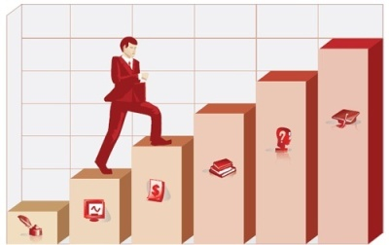
Профессиональное развитие - процесс подготовки служащего к выполнению новых функций, занятию новых должностей, решению новых задач.
Повышение квалификации – это углубление и расширение знаний, умений и практических навыков на основе усвоения современных достижений науки, техники и передовой практики. В процессе повышения квалификации служащими государственного аппарата обновляются, углубляются и усваиваются новые теоретические и практические знания, необходимые для должного исполнения своих служебных обязанностей.

Slide 8
Эффективность служащего зависит не только от его профессионализма и опыта, но и от отношения к работе, а также от наличия организационных барьеров, препятствующих достижению максимальных результатов.

Slide 9
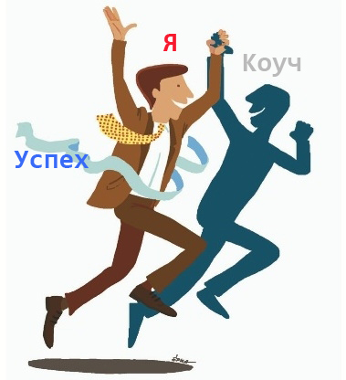
Методы развития персонала:
Коучинг — структурированная беседа, раскрывающая потенциал сотрудника.

Slide 10
Наставничество — это обучение собственным примером. Как правило, этот метод развития персонала применяется, если служащему нужно освоить новую для него операцию, новый вид деятельности

Slide 11
Делегирование. Профессиональное развитие служащего путем делегирования происходит тогда, когда ему поручают более важные и трудные задачи, не относящиеся к его непосредственным обязанностям.

Slide 12
Групповые методы развития персонала: тренинги профессиональных и управленческих навыков; профессиональные семинары и мастер-классы; курсы профессионально переподготовки и повышения квалификации.

Slide 13
К индивидуальным методам развития относятся:
развивающие проекты и задания;
стажировки и временные замещения;
индивидуальные планы развития;
наставничество;
коучинг.

Slide 14
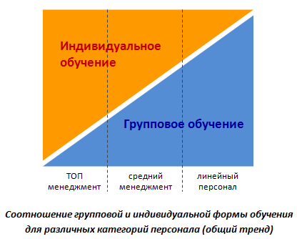
Таким образом групповые методы должны использоваться, как правило, для обучения линейных служащих и среднего менеджмента (оптимальный баланс качества, масштабности и стоимости обучения), а индивидуальный формат – для развития ключевых служащих и высшего руководства (сочетание глубины, сфокусированности, персональной настройки обучения и его высокой результативности).

Slide 15
Спасибо за внимание

